Slide 1

Муниципальное дошкольное образовательное учреждение
детский сад «Солнышко»
Консультация для родителей
«Что рассказать детям о малой Родине своей»

Slide 2

В А. Сухомлинский утверждал, что детство - каждодневное открытие мира и поэтому надо сделать так, чтобы оно стало прежде всего, познанием человека и Отечества, их красоты и величия.
Любовь к Родине у ребенка начинается с отношения к семье, к самым близким людям - к матери, отцу, бабушке, дедушке. Это корни, связывающие ребенка с родным домом и ближайшим окружением. И хотя многие впечатления еще не осознаны им глубоко, но, впечатления пропущенные через детское восприятие, играют огромную роль, в становлении личности как патриота Родины.
Формировать знания о семье следует уже
в младшем возрасте:
Воспитывать внимательное отношение к родителям;
Поощрять умение называть имена членов семьи;
Далее расширяя сведения о семье необходимо дать представления о родственных отношениях, о сфере деятельности членов семьи и ее истории.

Slide 3
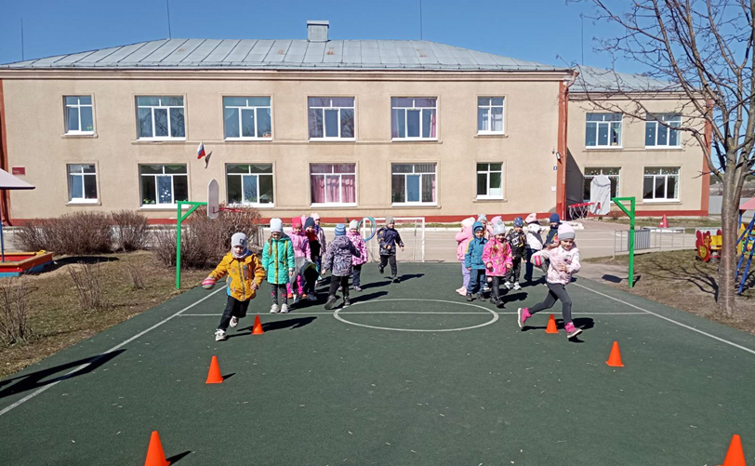
Знакомство с детским садом
Постепенно ребенок знакомится с детским садом- учреждением находящимся в поселке.
Начиная с младшего дошкольного возраста мы развиваем у детей положительное отношение к детскому саду,
Формируем уважительное отношение к сотрудникам детского сада, с традициями детского сада,
Закрепляем представления ребенка о себе, как о части коллектива.
Предложите ребенку назвать улицу на которой находится детский сад. ( ул.Федеративная)

Slide 4

Природа
Формируя интерес, к малой родине следует побуждать детей к рассказыванию о том, какие впечатления дети получают от пребывания на природе
Во время прогулки по лесу, постарайтесь не сами рассказывать о богатстве и красоте леса, а поспособствуйте развитию творческой деятельности малыша. Задайте ему вопросы: какие деревья растут в нашей местности? А что знаешь о березе? И т.д., если ребенок затрудняется, то по рассуждайте вместе.
В лесах водятся различные животные. Предложите ребенку назвать животных обитающих в лесах нашей местности, чем они питаются, какой образ жизни ведут и т.д
Рассмотрите с малышом альбомы, книги, иллюстрации о разнообразии природы нашего края.
Общение с природой делает человека более чутким, отзывчивым. Воспитывая любовь к природе родного края, необходимо приучать детей беречь природу, охранять её. Здесь важен пример родителей. С целью природоохранной деятельности созданы заказники. Заказник- это охраняемая природная территория, на которой под охраной находится не природный комплекс, а некоторые его части: растения, животные, либо отдельные их виды.
Покажите ребенку местонахождение заказника.
Привлекайте детей к выращиванию растений
Участвуйте в субботниках по озеленению территории детского сада, поселка, около своего дома.

Slide 5


Символика
Дети должны знать, что нашего поселка есть свой герб. Рассмотрите с ребенком герб Шатковского района Спросите, у него, что изображено на гербе? Где можно встретить изображение герба поселка? (на странице газеты «Новый путь», на рекламных щитах поселка и т.д).
Работая над рассматриванием герба, поупражняйте малыша в умении сравнивать герб Шатковского района с гербом Нижегородской области.
Герб имеет форму стрельчатую, образованную 2 дугами, пересекающимися вверху. Колос и шестерня. Они указывают, что Шатковский район-агропромышленный. Слева по дуговой полосе белый силуэт колоса (сельское хозяйство). Справа-фрагмент зубчатой шестерни (промышленность). Вверху завершается силуэтом оленя
Чаша. Она стоит на волнистой черной поверхности. Её ножка обвита 2 змеями. Из чаши вытекает вода. Это Все это символизирует здравоохранение района, целебные источники и грязи. в целом недра района. Ниже надписи «Шатковский район» вершиной вниз треугольник с 3-х полосным в обе стороны изображением флага Р.Ф.

Slide 6
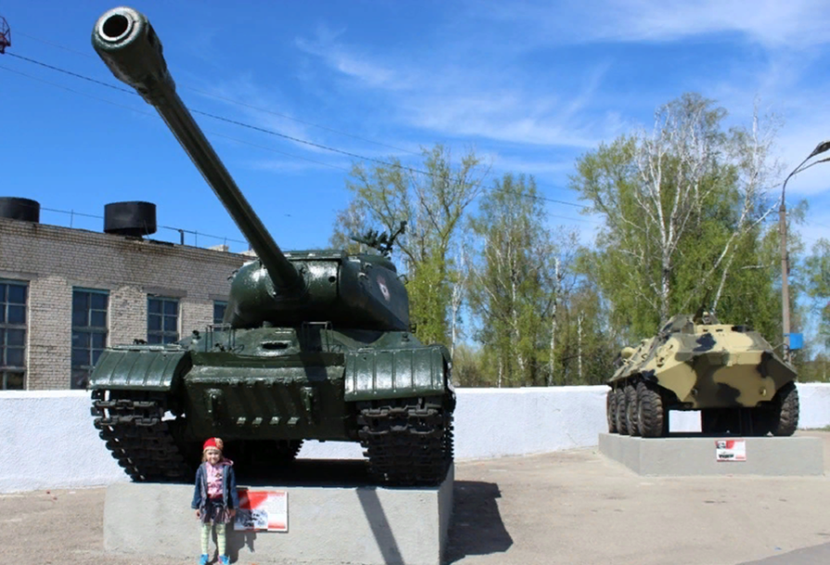
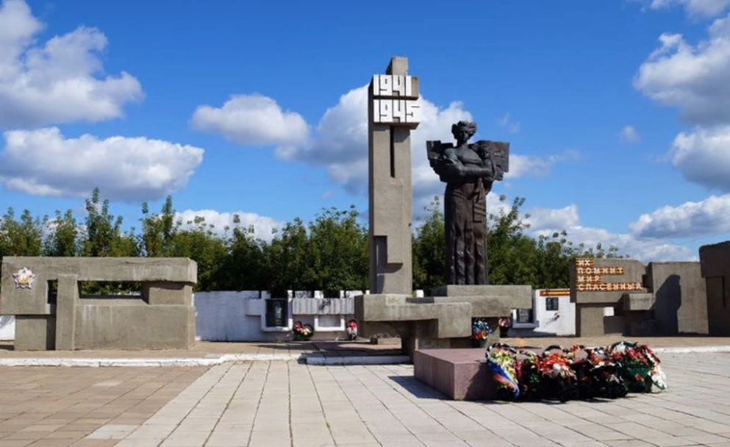
Достопримечательности поселка
К историческим достопримечательностям поселка Шатки относится Мемориальный комплекс «Никто не забыт, ничто не забыто» построенный в 1985г в память о героях Великой Отечественной войны.
➢ Совершите прогулку к вечному огню. Обратите внимание на «вечный огонь». Огонь горит всегда, напоминая людям о тех, кто погиб на войне.
➢ Внимательно рассмотрите с ребенком «Аллею Героев Советского Союза». Познакомьте с уроженцами Шатковского района, отдавшими жизнь за наше светлое будущее.
➢ Военная техника. С целью обогащения знаний детей ребенка о военной технике можно воспользоваться имеющимися здесь: пушкой, истребителем, танком. «Заострите» внимание ребенка на том, что в годы ВОв танки и другую военную технику на фронт для борьбы в фашистами поставлял наш Горьковский автозавод.

Slide 7
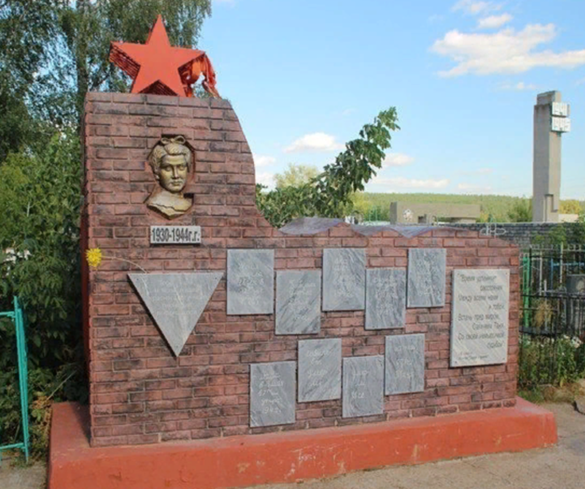
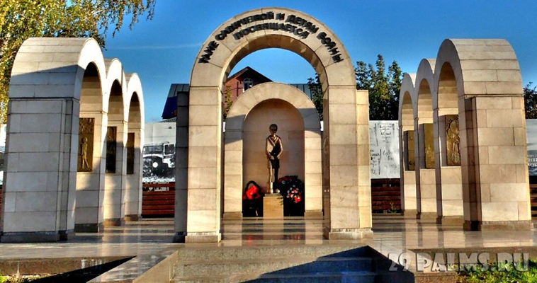
Еще одним из фрагментов мемориального комплекса стал обелиск памяти ленинградской пионерки Тани Савичевой.
➢Стела Т. Савичевой.
➢Расскажите малышу о Тане, о блокаде Ленинграда, о дневнике, который стал обвинительным документом фашизма на Нюрнбергском процессе.
➢Мемориал «Т. Савичевой и детям войны посвящается» открыт в 2010г
➢Железнодорожный вокзал, где установлена мемориальная доска «Жила-была Таня» с информацией о прибытии в 1942г в Шатки поезда с детьми из осажденного Ленинграда.
➢Донесите до сведения ребенка о том, что в Шатках действует детский оздоровительный лагерь им. Тани Савичевой.

Slide 8
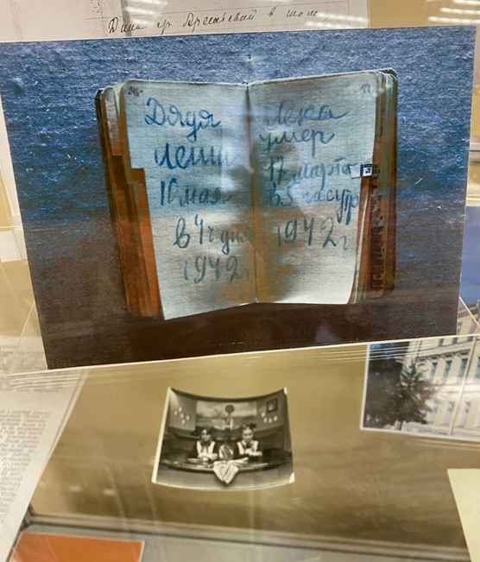
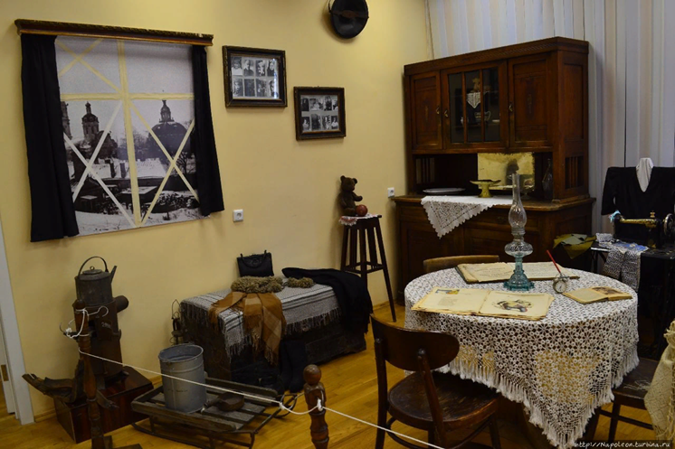
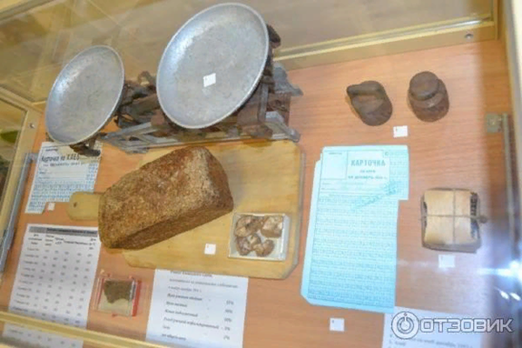
В музее им. Т. Савичевой, вы можете посмотреть экспозицию стильной комнаты семьи Савичевых, за круглым столом любила собираться большая, дружная семья Савичевых, окунуться в историю тех времен, взглянуть на вещи, которые пережили военные действия, прослушать интересную лекцию экскурсовода.

Slide 9
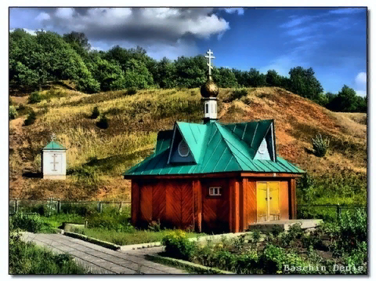
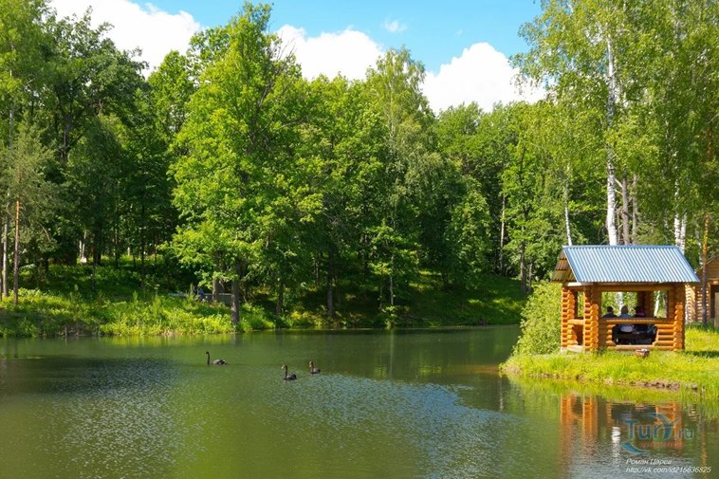
Источник «Кипячий ключ»
Источник «Кипячий ключ», это древнее минеральное образования, лечебные водные источники и грязи. Они используются при лечении различных заболеваний: желудка, кишечных заболеваний, сосудов, заболеваний ЛОР и др.
Совершите с ребенком экскурсию к источнику «Кипячий ключ».

Slide 10
Улицы моего поселка.
В нашем поселке много улиц. Среди них улицы, которые мы хорошо знаем.
➢Предложите ребенку назвать свою улицу?
Возвращаясь с ребенком из детского сада домой, поиграйте в игры.
Игра «Кто больше заметит интересного»
Я вижу, что у строящегося дома появился еще один этаж. А ты что видишь? Ребенок может заметить, например, что машины убирают улицу; что в сквере идут озеленительные работы; что появились новые скамейки, что проехала машина «Скорая помощь», к кому-то спешит врач и т.д. Выигрывает тот, кто больше знает.

Slide 11
Игра «Кто больше знает о нашей улице»
Обращайте внимание ребенка на транспорт, здания(высокие, низкие и т.д), природу. Помогите малышу увидеть то, что наиболее важно: труд людей, преобразование улицы. Взрослый и ребенок по очереди рассказывают все, что они знают об улице. Например: наша улица называется «1мая», рядом с ней расположена улица «Офицерская», ребенок….. .
Игры со строительным материалом, конструктором.
Предложите ребенку построить дом, улицу, на которой он живет, детскую площадку. Поиграйте в «Новоселье», помогите разместить игрушки так, чтобы им было комфортно.
Предложите малышу подумать и построить поселок или город будущего, чтобы он был красив и удобен.
Предложите ребенку нарисовать то, что понравилось на прогулке.

Slide 12
Предложите ребенку составить рассказ
на тему «Мой поселок»
Примерный план
1.Как называется поселок, в котором ты живешь? Почему он так называется?
2.В каком районе, области находится поселок»
3. Какие улицы в поселке ты знаешь? Назови свою улицу?
4. Достопримечательности поселка.
5.Нравится ли тебе твой поселок?

